Slide 1
Reunión posterior a la adjudicación (PAC) del Programa de Reinserción de Veteranos sin Hogar (HVRP): Centro Nacional de Asistencia Técnica para Veteranos (NVTAC)
17 de agosto de 2026

Slide 2



Asesores de asistencia técnica del NVTAC
Sarah Chung
    Capacitadora y asesora técnica
      contact@nvtac.org
Temitope Fagbemi
    Capacitador y asesor técnico
      contact@nvtac.org
Chris Taylor
    Capacitador y asesor técnico
      contact@nvtac.org

Slide 3
Descripción general de la asistencia técnica del NVTAC

Slide 4
Descripción general del NVTAC (1 de 2)
NVTAC es un contrato financiado con fondos federales del programa VETS.
Presta asistencia técnica (AT) destinada a incrementar la capacidad de los beneficiarios de las subvenciones para establecer y gestionar con éxito las subvenciones del HVRP​.
Presta apoyo a los beneficiarios de las subvenciones del HVRP a lo largo de todo el periodo de desempeño para garantizar que los problemas se resuelvan con rapidez​.
Ofrece capacitación eficaz y oportunidades de aprendizaje entre pares que den lugar a un mayor conocimiento y a la adopción de prácticas innovadoras entre los programas del HVRP en todo el país.

Slide 5
Descripción general del NVTAC (2 de 2)
Proporcionar asesoramiento técnico al personal federal para contribuir a la elaboración de políticas que respalden la supervisión de los programas y la planificación estratégica para el futuro del HVRP.​
Cuantificar la satisfacción de los beneficiarios de las subvenciones y compartir prácticas prometedoras y lecciones aprendidas​.

Slide 6
Consejos rápidos sobre asistencia técnica
¡Es una estupenda idea recurrir al servicio de asistencia técnica de NVTAC antes de que surjan los problemas!
No es necesario estar sujeto a un Plan de Acciones Correctivas (CAP) para participar en el programa de asistencia técnica (TA) del NVTAC.
  Los servicios de TA están a disposición de todos los beneficiarios de subvenciones del HVRP durante todo el periodo de desempeño.

Slide 7
Introducción a la asistencia técnica (TA) del NVTAC
¡NVTAC ofrece asistencia técnica individualizada, capacitación a medida, capacitación en línea, buenas prácticas, una sólida comunidad de práctica (CoP) y mucho más!​
El NVTAC no tiene carácter punitivo: ¡estamos aquí para que los beneficiarios de las subvenciones del HVRP dispongan del apoyo, la capacitación y los recursos necesarios para reforzar la prestación de servicios del HVRP en todo el país!
Los beneficiarios de las subvenciones o los representantes técnicos del responsable de subvenciones (GOTR) pueden iniciar la solicitud de asistencia técnica del NVTAC enviando un correo electrónico a nvtac@dol.gov.

Slide 8
Consultas a los nuevos beneficiarios de subvenciones (1 de 2)
Los nuevos beneficiarios de las subvenciones del año del programa (PY) 2026 recibirán un correo electrónico de NVTAC con información sobre cómo solicitar una consulta de 30 minutos con NVTAC.
Las consultas con los nuevos beneficiarios de las subvenciones tendrán lugar durante el primer trimestre (Q) del año fiscal 26, tal y como se establece en la convocatoria de ayudas (FOA) del año fiscal 26.
El NVTAC realizará un seguimiento tras el primer trimestre para comprobar si los beneficiarios de las subvenciones necesitan asistencia técnica ahora que ya ha finalizado un trimestre.
Cualquier pregunta relacionada con las consultas del NVTAC puede enviarse a nvtac@dol.gov.

Slide 9
Consultas a los nuevos beneficiarios de subvenciones (2 de 2)
En la consulta del NVTAC se tratarán los siguientes temas:
Presentaciones (asesor del NVTAC y beneficiario de la subvención)
Descripción general de los recursos del NVTAC y cómo acceder a ellos
¿Qué es la ayuda técnica y cómo puedo solicitarla?
¿Debería dirigirme a mi GOTR o al NVTAC con esta pregunta? Breve descripción general de las funciones del NVTAC y del GOTR
Comprender sus objetivos de desempeño
Preguntas
  El NVTAC responderá a las preguntas cuando el tiempo lo permita y se pondrá en contacto con el beneficiario de la subvención tras la consulta para facilitarle las respuestas a las preguntas que no se hayan resuelto durante la misma.

Slide 10
Comunidad de práctica (CoP) mensual
La Comunidad de Práctica (CoP) del NVTAC es un foro en el que los beneficiarios de las subvenciones del HVRP pueden relacionarse entre sí y con el personal del NVTAC.
Cada mes se dedica a un tema concreto, y los beneficiarios de las subvenciones pueden inscribirse en futuros eventos de la comunidad de práctica (CoP) a través de la página web NVTAC.org. A continuación se detallan los eventos hasta octubre de 2026:
  27 de agosto de 2026: Al servicio de los veteranos con antecedentes penales
  24 de septiembre de 2026: Análisis del rendimiento de los programas de reinserción de los veteranos sin hogar
  29 de octubre de 2026: Implicación con la población de veteranos de edad avanzada

Slide 11
Ejemplos de temas de asistencia técnica del NVTAC (1 de 2)
Gestión de casos
  Documentación y notas de caso
  Plan de Empleo Individual (IEP)
  Entrevista motivacional
  Conceptos de la atención basada en el trauma
  Trauma secundario y autocuidado para los profesionales de la salud

Slide 12
Ejemplos de temas de asistencia técnica del NVTAC (2 de 2)
Requisitos de capacitación de los participantes
Estrategias de desarrollo y colocación laboral
Estrategias de divulgación dirigidas a veteranos, empresas y socios comunitarios
Estrategias para la participación de los veteranos
Análisis de fortalezas, debilidades, oportunidades y amenazas (SWOT)
Sesión estratégica sobre objetivos específicos, medibles, alcanzables, relevantes y con plazos definidos (SMART)

Slide 13
Recursos importantes
En la página «Bienvenida a los nuevos beneficiarios de subvenciones » del sitio web NVTAC.org se puede encontrar información nueva e importante para los beneficiarios de subvenciones, entre la que se incluye lo siguiente:
  Guía del programa HVRP 2026
  Menú de servicios del NVTAC

Slide 14

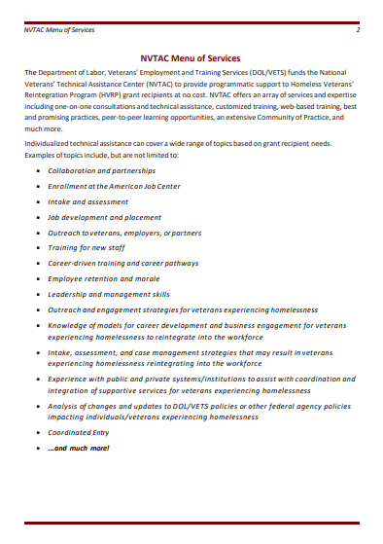
Catálogo de servicios

Slide 15
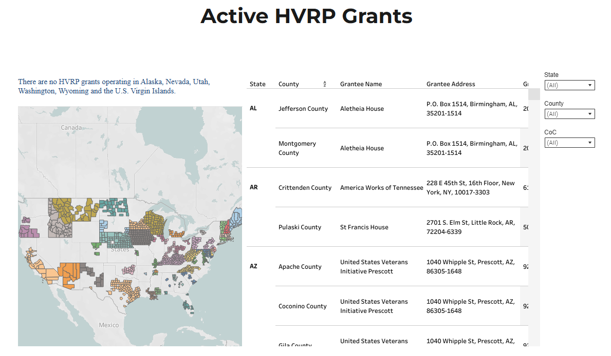
Mapa de subvenciones del HVRP en vigor
El mapa de subvenciones del programa HVRP activo se puede consultar en la página web NVTAC.org, donde se irá actualizando con los nuevos beneficiarios de las subvenciones del año fiscal 2026.

Slide 16
Temas que no cubre el NVTAC
Aunque el NVTAC puede ofrecer asistencia técnica sobre una amplia variedad de temas, no podemos prestar asistencia técnica a los beneficiarios de subvenciones en los siguientes ámbitos:
Sistema de información para beneficiarios de subvenciones del VETS (VGRS)
  Informes trimestrales
Sistema de gestión de pagos (PMS)
GrantSolutions
  Enmiendas y notas relativas a las subvenciones
Informes financieros federales (FFR)
Temas financieros
Costos permitidos/no subvencionables
  Narrativa presupuestaria
Revisiones/auditorías de cierre e in situ

Slide 17
Vídeos de microaprendizaje de NVTAC
Establecimiento y mantenimiento de relaciones con los programas asociados al HVRP
Diferencias entre la capacitación de los participantes y los servicios de apoyo
Preparación ante desastres para los proveedores de servicios a veteranos
Contratación de un gestor de casos del HVRP
Estrategias de colocación
Descripción general de los programas de formación profesional registrados
Cómo utilizar la herramienta de elegibilidad del HVRP
Verificación de empleo
Emprendimiento de veteranos

Slide 18
¿Alguna pregunta?

Slide 19
¡Gracias!

